Slide 1
并发与同步基础
回课总结
Introduction to Computer Systems

Slide 2
课程目标
理解线程模型
掌握竞态与临界区
熟悉信号量与互斥锁
理解生产者-消费者模型

Slide 3
进程 vs 线程
进程：资源分配的基本单位 线程：调度执行的基本单位process(n.)
14世纪初，proces，意为“正在进行的状态”（如in process），源自古法语proces，意为“旅程；持续发展；法律审判”（13世纪），直接来源于拉丁语processus，意为“向前推进，进展”，来自procedere的过去分词形式“向前走”（参见proceed）。
proceed(v.)
14世纪末，proceden，意为“前进，继续，朝某个方向移动，处理自己的事务”，还有“源自，结果于；从某个起点或过程发出或来”的意思。这个词源于古法语的proceder（13世纪，现代法语为procéder），直接来自拉丁语的procedere（过去分词processus），意为“走在前面，向前推进，取得进展；走上前”。它由pro（意为“向前”，源自原始印欧语根*per- (1)，“向前”）和cedere（意为“去，走”，源自原始印欧语根*ked-，“去，前进，屈服”）构成。相关词汇包括Proceeded（已进行），proceeding（进行中）。
thread(n.)
“细长的棉花、亚麻等纤维，经过纺纱制作而成的较长丝线；” 古英语 þræd “细绳，特别是扭绣的”，来自原始日耳曼语 *thredu- “扭绳”（还源自古撒克逊语 thrad，古弗里西亚语 thred，中世纪荷兰语 draet，荷兰语 draad，古高地德语 drat，德语 Draht，古北欧语 þraðr）。
这被认为最初的意思是“扭曲的”，源自原始印欧词根 *tere- (1) “摩擦，旋转”的后缀形式。因此，古英语名词与 þrawan “扭曲”相关，源自 throw (v.)。
1640年代扩展为“贯穿整个事物过程的东西”。比喻义上，“复合材料（抽象或实物）中的单一元素”证实于1836年。“螺丝的突出螺旋脊”的意义自1670年代起证实。
线程共享代码、数据、堆
线程拥有独立栈和寄存器

Slide 4
进程是操作系统进行资源分配和保护的基本单位。
进程是一个正在执行的程序实例
操作系统为每个进程分配独立的资源，包括：
虚拟地址空间（代码段、数据段、堆、栈）
打开的文件
各种内核数据结构
不同进程之间：
地址空间相互隔离
默认不能直接访问彼此的数据
关键点总结：
进程 = 程序 + 运行所需资源
隔离性强，安全
创建、切换成本高
线程是操作系统进行调度和执行的最小单位
线程存在于进程内部
一个进程可以包含多个线程
·每个线程有自己的逻辑控制流
·所有线程共享同一个地址空间
每个线程拥有：
独立的程序计数器（PC）
独立的寄存器集合
独立的栈
同一进程内的线程共享：
代码段 全局变量 堆 打开的文件
关键点总结：
线程 = 执行流
轻量、切换快
共享内存，易通信但易出错

Slide 5
线程的优缺点
优点：高效、易共享
缺点：竞态条件、难调试
为什么不只用进程？
进程切换代价大
地址空间切换昂贵
进程间通信复杂
👉 线程：更轻量的并发单位
线程间上下文切换要快得多

Slide 6
共享变量的定义
如果多个线程访问某变量的同一个实例
那么该变量就是共享变量
注意
不是简单看“全局 or 局部”
static 局部变量是共享的
栈不是绝对私有的
判断是否共享的唯一标准：
是否引用同一实例

Slide 7
变量实例映射
全局变量：1 份（共享）
static 局部变量：1 份（共享）
普通局部变量：每线程 1 份

Slide 8
竞争条件
并发访问共享变量
至少一个写操作
结果依赖调度顺序

Slide 9
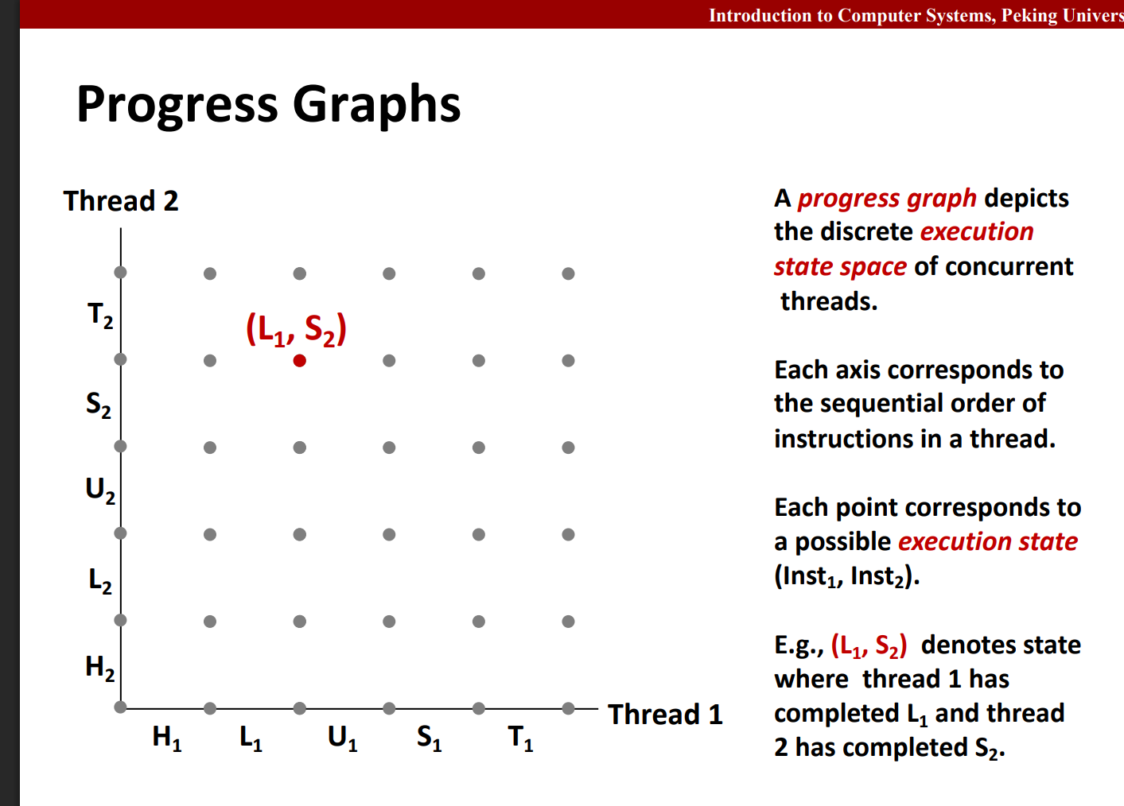
基于进程的并发编程

Slide 10
为什么 cnt++ 不安全
cnt++ = Load + Update + Store
线程交错 → 更新丢失

Slide 11
临界区
对共享变量的关键操作序列
必须互斥执行

Slide 12
信号量 Semaphore
非负整数
P：等待并减 1
V：加 1 并唤醒

Slide 13
互斥锁 Mutex
二元信号量
pthread_mutex_lock / unlock
推荐优先使用

Slide 14
生产者-消费者问题
一方生产，一方消费
共享有限缓冲区

Slide 15
单缓冲区模型
empty：是否有空位
full：是否有数据

Slide 16
n 元循环缓冲区
slots：空槽数
items：已有元素数
mutex：互斥访问

Slide 17
课程总结
线程共享需同步
临界区要互斥
Mutex / Semaphore 是基础

Slide 18
谢谢
Q & A

